Slide 1
TP 8
Etude de l’ordre des
Ixodida

Slide 2
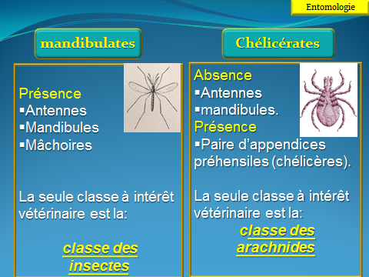
Rappels
TITI A., Etude des Aphaniptères, 3ème D.V, 2022/2023

Slide 3
Morphologie de la classe des arachnides
Ordre des Ixodida
-Présence d’un rostre et 4 paires de pattes
-Forme du corps variable: globuleuse, ovalaire, allongée…
L’ordre des acaridida
Une petite taille (<1mm): ex. acariens agents de gales (Sarcoptidés, Epidermoptidés…)
L’ordre des Ixodida
Une taille moyenne (plusieurs mm) exemple : (les tiques)
A téguments mous (F. Argasidae: tiques molles)
A téguments chitinisés (F. Ixodidae: tiques dures)
Portant des écussons et des boucliers chitineux.
TITI A., Etude des Aphaniptères, 3ème D.V, 2022/2023

Slide 4
Ordre des Ixodida
F. Ixodidae
Morphologie
Rostre terminal
Groupe des Longirostres= (rostre plus long que large)
Groupe des brévirostres= (rostre plus large que long)
Ecusson
Ecusson dorsal présent (tiques dures)
Couvre toute la face dorsal du male
Couvre le tiers de la face dorsale chez la femelle
NB: Existence de plaques adanales chez le male (face ventrale)
Les pattes
Les Pattes en un seul groupe
TITI A., Etude des Aphaniptères, 3ème D.V, 2022/2023

Slide 5
F. Ixodidae
Ordre des Ixodida
Morphologie
Organes reproducteurs
Dimorphisme sexuel bien marqué(Femelle plus grande de taille que le male )
Orifice génital entre les pattes II
Les yeux
Présence ou absence des yeux (selon l’espèce)
Les stigmates
Stigmates avec péritrème (visibles en arrière de la quatrième paire de pattes )
Autres caractéristiques
Repas : un seul pendant la vie du parasite
Parasites des vertébrés
TITI A., Etude des Aphaniptères, 3ème D.V, 2022/2023

Slide 6
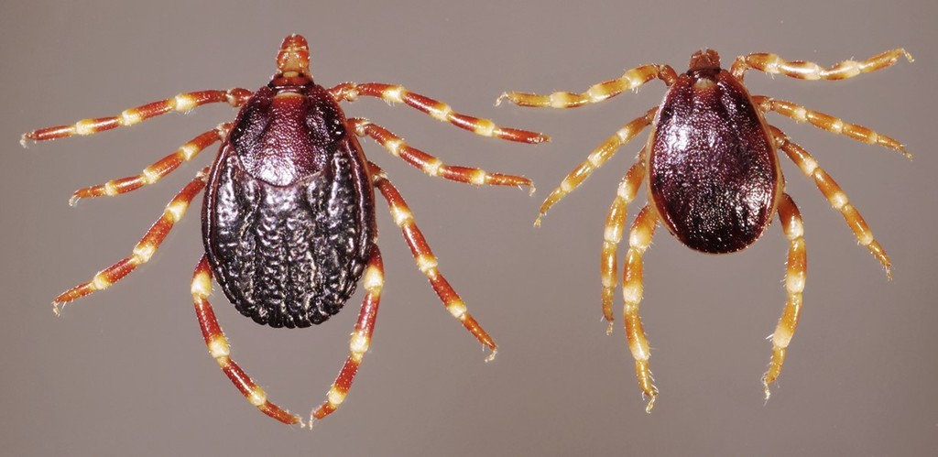
F. Ixodidae
Ordre des Ixodida
Morphologie
Femelle
Male
Genre Hyalomma
https://inaturalist.ca/taxa/196792-Hyalomm
TITI A., Etude des Aphaniptères, 3ème D.V, 2022/2023

Slide 7
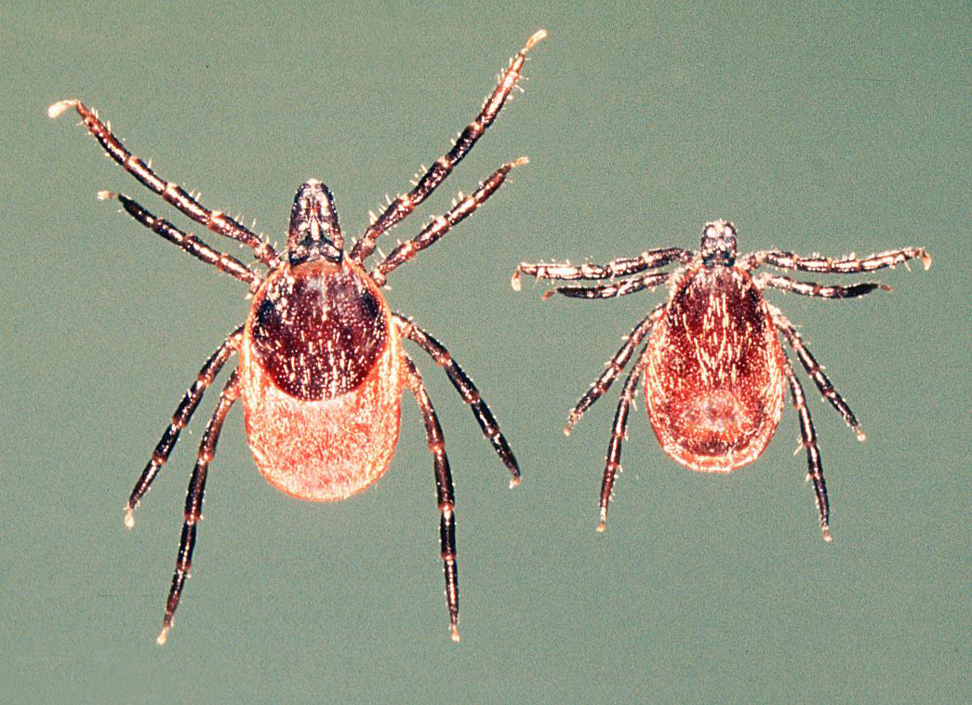
Ordre des Ixodida
Ixodes ricinus
Mâle
Femelle
https://commons.wikimedia.org/wiki/File:Ixodes-ricinus-female-male.jpg
TITI A., Etude des Aphaniptères, 3ème D.V, 2022/2023

Slide 8
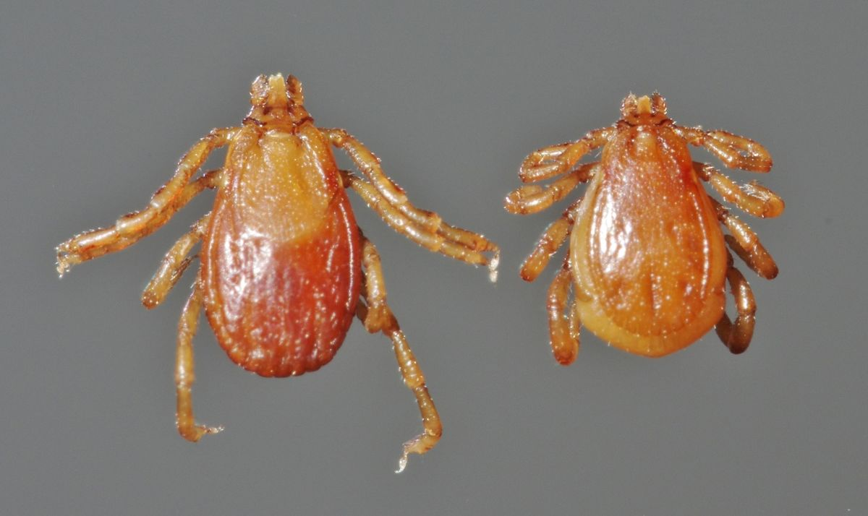
Ordre des Ixodida
Femelle
Mâle
Rhipicephalus sanguinus
https://commons.wikimedia.org/wiki/File:Rhipicephalus-sanguineus-female-male.jpg
TITI A., Etude des Aphaniptères, 3ème D.V, 2022/2023

